Slide 1



DW2A4
Profº Johnata
Trabalho sobre Frameworks e Ferramentas Javascript;
Desenvolvimento Web II
Por: ERICK POIATI

Slide 2
1
O que é o Vue.js?
Vue.JS é um framework Javascript open source, lançado em 2014.
Vue.JS é muito utilizado para criar aplicações single page (página única) e também para desenvolver vários tipos de interfaces, que possuem necessidades de maior interação e experiência mais valorosa para o usuário.

Slide 3

2
A história do Vue.js
Criador do Vue.JS;
Fevereiro de 2014;
Chinês;
Trabalhava no Google Creative
Labs;
Base do Angular.
Necessidade:
Prototipar o mais rápido possível em
vez de se preocupar com uma
grande interface visual.
Evan You

Slide 4
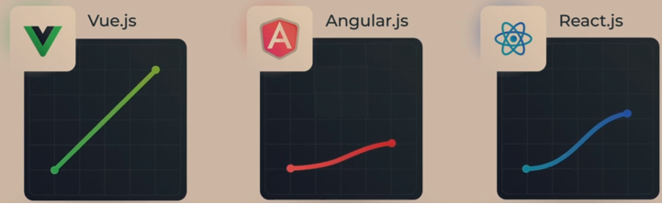
Redução de complexidade
3
Prós e Contras
Vantagens
Reativo;
Redução de complexidade;
Progressivo;
Acessível;
Versátil.
Curva de Aprendizado
Desvantagens
Complexidade do paradigma reativo;
Excesso de flexibilidade;
Recursos um pouco mais limitados em relação a outros frameworks SPA.

Slide 5

4
Instalação do Vue.js
Vue.js CDN
Para propósitos de prototipação ou aprendizado, você pode usar a versão mais recente com:
NPM

Slide 6

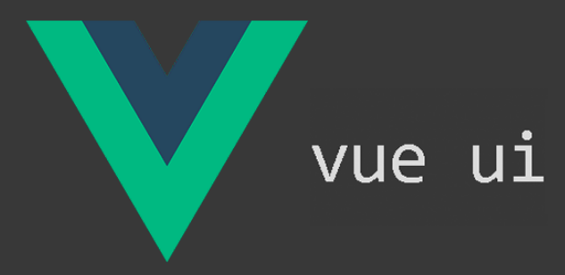

5
Vue Cli
É um pacote npm instalado globalmente e fornece o vue comando em seu terminal. Vue CLI fornece um sistema completo para o rápido desenvolvimento do Vue.js:
interface gráfica de usuário que permite criar, atualizar e gerenciar todos os aspectos de seus projetos
interface gráfica de usuário que permite criar, atualizar e gerenciar todos os aspectos de seus projetos

Slide 7
6
Vue UI
Interface do Vue Ui

Slide 8
7
Vue Componentes
Vantagens
As aplicações Vue podem ser divididas em elementos separados. A esses elementos damos o nome de componentes. Cada componente numa aplicação Vue tem tarefas específicas.
Exemplo:
Aplicação de Fórum

Slide 9
8
Vue Vuex
É uma biblioteca de gerenciamento de estado.
O Vuex centraliza os dados numa aplicação Vue, garantindo que regras sejam aplicadas para que o estado seja alterado de forma previsível.

Slide 10
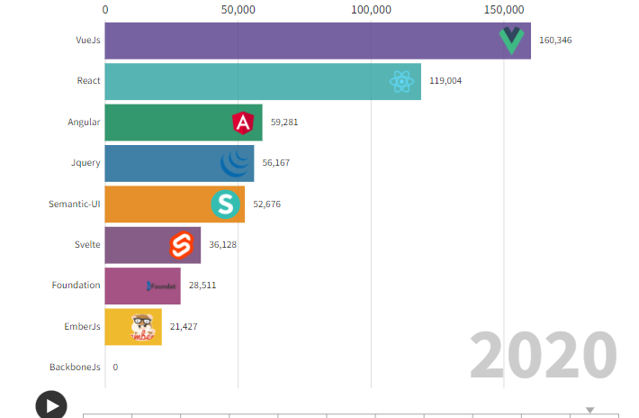
9
Popularidade
192 mil estrelas no github

Slide 11
9
FIM

